Slide 1
3
5
1
4
2

Slide 2
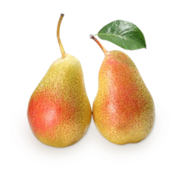
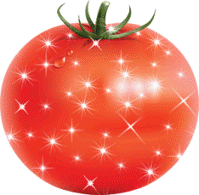
6
1
5
4
2
3

Slide 3
5
3
4
4
1
?
?
2
1
?
1
3
?
2
3
2
?
2

Slide 4
КВАДРАТ

Slide 5
ТРЕУГОЛЬНИК

Slide 6
ОВАЛ

Slide 7
ПРЯМОУГОЛЬНИК

Slide 8
КРУГ

Slide 9
КАКИЕ ФИГУРЫ ВИДИШЬ?

Slide 10
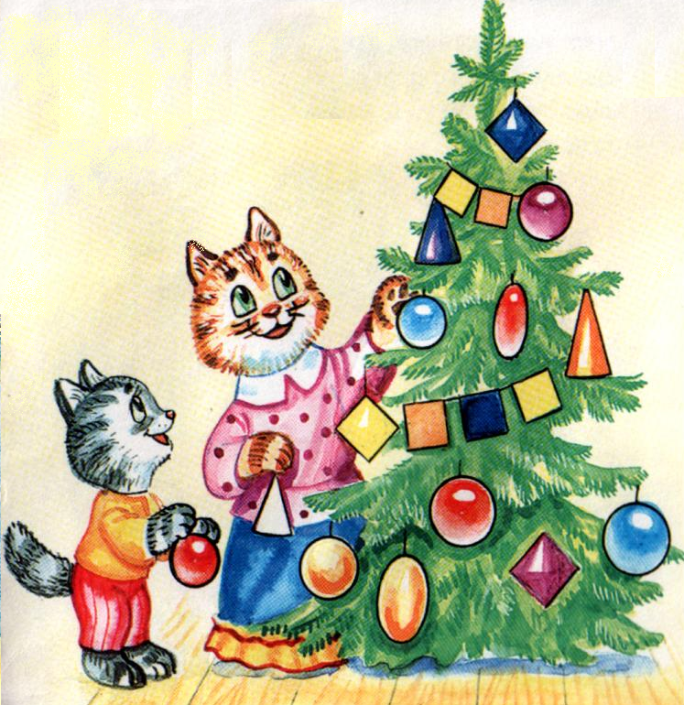
КАКОЙ ФОРМЫ ИГРУШКИ НА ЁЛКЕ?

